Slide 1
DESIGN
THINKING
Métodos ágiles para aplicaciones web
González Iriart, Gabriela
Guido, Manuel

Slide 2

¿QUÉ ES DESIGN THINKING?
El Design Thinking es una metodología que se enfoca en la creatividad.
Su objetivo es aprovechar las habilidades de los profesionales para encontrar soluciones novedosas a las necesidades de las personas.

Slide 3
CARACTERISTICAS DEL DESIGN THINKING
Si bien este sistema incluye ejercicios comunes de prueba y error, tiene varios aspectos diferenciadores.
Sus principales características distintivas son:
  Considera el estado emocional de los usuarios frente al problema.
  Permite la redefinición del problema inicial, entendiendo que este puede evolucionar.
  Integra la capacidad de todo el equipo, permitiéndoles aportar desde su especialidad.
  Busca la identificación temprana de errores y problemas en la solución planteada.
  Crea una atmósfera sin limitaciones ni reglas para dar espacio a todas las ideas.
  Se enfoca en lo visual durante el proceso de creación.

Slide 4
DIFERENCIAS ENTRE DISEÑO TRADICIONAL Y DT
Diseño tradicional busca evitar el fallo, está basado el conocimiento experto, su análisis es riguroso y su premisa es que si el producto se construye en base a sus requerimientos entonces está terminado.
Design thinking se aprende del ensayo y error, mira el fallo temprano, tiene trabajo de campo, realiza las preguntas correctas y tiene una inmersión profunda en el cliente.
Scrum busca organizar y contener el desenfoque en el plan de acción, mientras que Design Thinking se centra en un proceso de creación conjunta que busca en el resultado final resolver las verdaderas necesidades de los usuarios.

Slide 5
PASOS DEL DESIGN THINKING
EMPATIZAR
IDEAR
DEFINIR
PROTOTIPAR
PROBAR

Slide 6
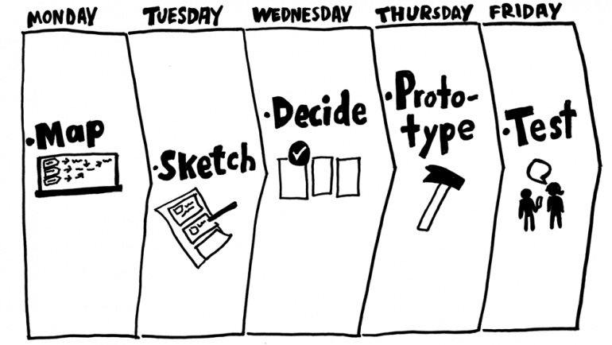
PASOS DEL DESIGN THINKING

Slide 7
DESIGN THINKING - EMPATIZAR
EMPATIZAR
Empatía es cuando puedes sentir lo que otra persona está sintiendo.
Al diseñar para otros, el primer paso será ponernos en sus zapatos, entender qué es verdaderamente relevante para ellos. Cuánto más capaces seamos de ponernos en su lugar, más facilidades tendremos para comprenderlos e identificar aquello que puede aportarles valor de manera genuina.

Slide 8


DESIGN THINKING - EMPATIZAR
NEEDFINDING
Buscar necesidades no soluciones.
Buscar más allá de la solución inmediata a un problema.
Las necesidades son difíciles de detectar.
Descubrir necesidades de manera confiable requiere de un esfuerzo de investigación organizado.

Slide 9

DESIGN THINKING - EMPATIZAR
REUNIR DATOS
Un buen medio para recopilar información son las entrevistas
¿Quienes son tus usuarios extremos?
Son las personas que en algún aspecto de tu proyecto su comportamiento y sentimientos son amplificados. Ellos ayudan a identificar incongruencias o datos interesantes para desarrollar hallazgos.
Prestar atención a lo que dice, hace, piensa y siente.

Slide 10
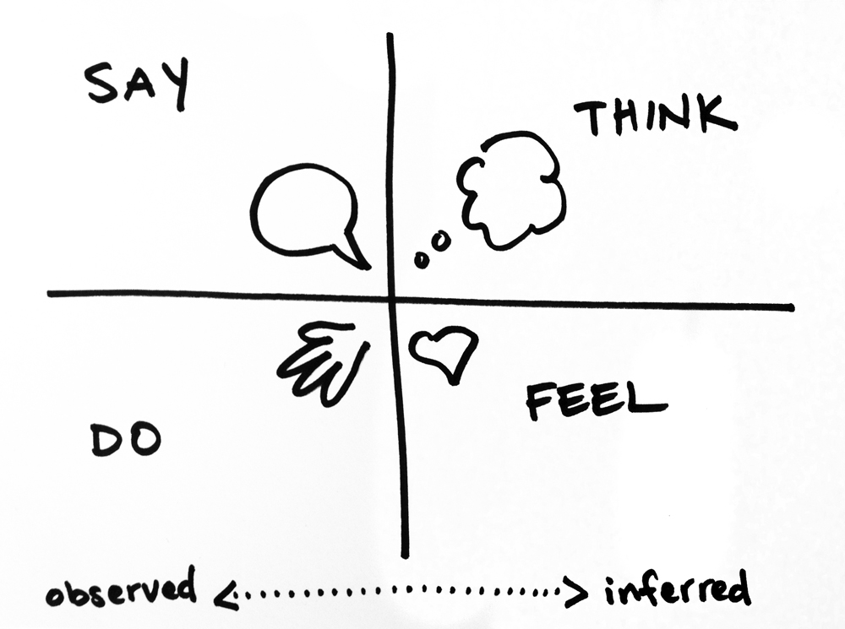
DESIGN THINKING - EMPATIZAR
MAPA DE EMPATÍA
Hay que entender qué es importante y organizar los datos por afinidades, agrupando la información y encontrando relaciones.
Dice: Cuales son alguna de las definiciones o frases que te usuario dice?
Hace: Que acciones y comportamientos notas en él?
Piensa: Que podría estar pensando tu usuario? Que te dice eso acerca de lo que cree?
Siente: Qué emociones podría estar sintiendo tu usuario?

Slide 11
DESIGN THINKING - DEFINIR
DEFINIR
Focalizarse en un desafío significativo
La información recolectada solo tiene utilidad al ser analizada. En la segunda etapa se deben filtrar todos los datos importantes para crear las conclusiones que guiarán el trabajo. Junto a esto, se especificarán los problemas que necesitan solución.

Slide 12
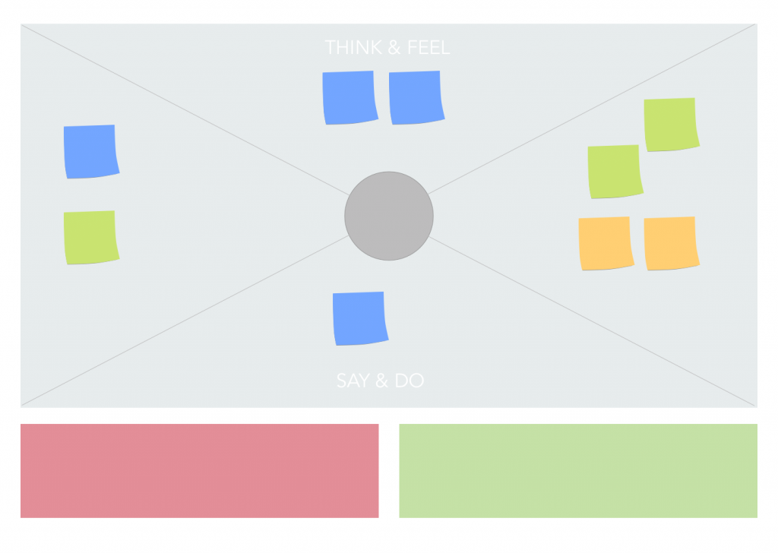
DESIGN THINKING - DEFINIR
HALLAZGOS
Tensiones
Contradicciones
Sorpresas
En base a lo que encontramos en el mapa de empatía, nos preguntamos si estos son hallazgos.

Slide 13
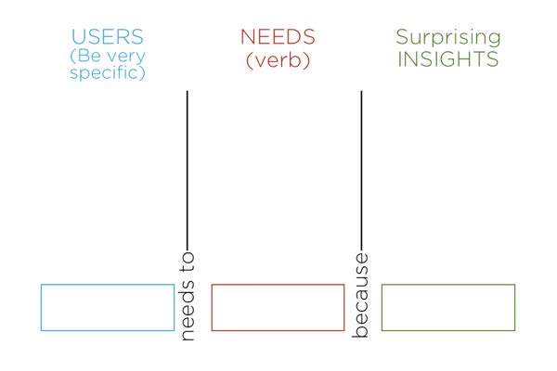
DESIGN THINKING - DEFINIR
PUNTOS DE VISTA
Identificar usuarios, necesidades y hallazgos, combinándolos para crear un POV (Point of view).
La declaración POV se crea al dar sentido a quiénes son los usuarios, cuáles son sus necesidades y las ideas que provienen de las observaciones realizadas.

Slide 14
DESIGN THINKING - IDEAR
IDEAR
Un vez definido el problema se deben idear soluciones.
Se estimula el pensamiento, se debe contar con un equipo multidisciplinario donde todos aporten desde su visión particular. Una técnica común es hacer brainstorming con representaciones visuales para explorar nuevas alternativas. Luego, se analizan las distintas propuestas para seleccionar el mejor enfoque de cada una. Finalmente, se traducen en conclusiones que lleven a la selección final de las posibles soluciones.

Slide 15
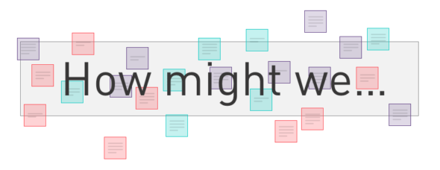
DESIGN THINKING - IDEAR
“CÓMO PODRÍAMOS”: DE DEFINIR A IDEAR
Ahora que tenemos el enunciado del problema, es hora de que reformulemos como preguntas agregando "Cómo podríamos" al principio. Es una buena idea pasar mucho tiempo obteniendo los HMW correctos primero, antes de comenzar a generar ideas.
El objetivo es encontrar oportunidades para el diseño, por lo que si las ideas sugieren varias preguntas sobre cómo podríamos, eso es genial.

Slide 16
DESIGN THINKING - IDEAR
COMO ANALIZAR LOS POV
Dividir el POV en partes
Amplificar lo bueno. Remover lo malo
Explorar lo opuesto
Cuestionar los supuestos
Aprovechar los adjetivos
Identificar los recursos inesperados
Crear una analogía a partir de la necesidad o el contexto
Cambiar un status quo

Slide 17
DESIGN THINKING - PROTOTIPAR
PROTOTIPAR
Hay que ejecutar para pensar.
Acabamos de generar muchas ideas. Al prototipar, hacemos que estas converjan. Y den lugar a una realidad tangible que puede construirse de muy divisas formas.
Un prototipo es un ensayo rápido y barato. Una tangibilización de las ideas.
La gran ventaja que supone “fallar rápido para acertar pronto” la creación de prototipos nos conecta con otras cuestiones interesantes. Una de ellas es la de ponernos en contacto con una forma de trabajo a la que no estamos acostumbrados: la de ejecutar para pensar.

Slide 18
DESIGN THINKING - PROTOTIPAR
LAS DISTINTAS FORMAS DE PROTOTIPAR
Van de más ágiles y baratas a otras más lentas y que implican algo más de trabajo e inversión.
Rol playing: Para prototipar a veces solo es necesaria una representación de la forma de uso de un producto. O de un servicio. Se trata de simular la interacción incluyendo las características que resultan relevantes para el usuario.
Storyboard: Este prototipo gráfico representa la interacción del usuario con el producto o servicio. En él, se recoge “la película” que cuenta sus funcionalidades y cómo estas dan solución a necesidades del usuario.
Pantallazos: Diseñamos pantallazos que nos permitan no solo recoger la historia del producto o servicio, sino también como se integran dentro de una web. Simula la navegación que el usuario va a encontrar en la aplicación.

Slide 19
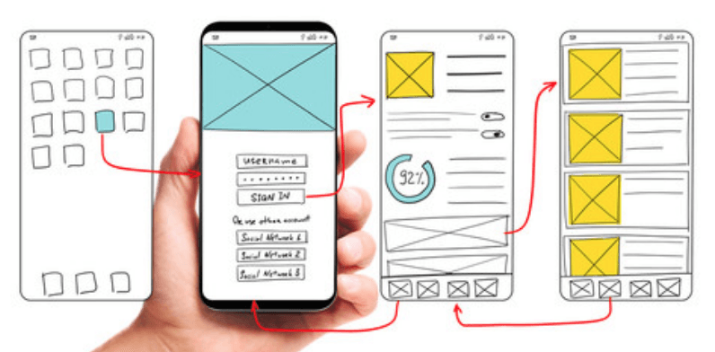
DESIGN THINKING - PROTOTIPAR
PROTOTIPAR ES AVANZAR
Si es cierto que una imagen vale más que mil palabras, un prototipo vale más que muchas imágenes. O las potencia y les otorga un sentido.
Decimos que prototipar es avanzar porque, cada vez que mostramos algo completo a un usuario, le damos la oportunidad de que nos devuelva feedback.
Establecemos un puente entre nosotros y el usuario.

Slide 20
DESIGN THINKING - PROBAR
PROBAR
Es el momento de mostrar al usuario lo diseñado para él.
La última etapa consiste en realizar pruebas con usuarios finales usando los prototipos. De esta forma se verá la eficiencia de la solución y las dificultades que experimentan las personas al interactuar con el producto o servicio.

Slide 21
DESIGN THINKING - PROBAR
QUÉ HACER DESPUÉS DE VALIDAR
Recibimos feedback del usuario, en el proceso hemos anotado sus reacciones. Escuchando su opinión sobre el diseño y observando también su comunicación no verbal. El feedback del usuario da lugar básicamente a tres escenarios posibles:
Pasar a producción: El feedback ha sido muy satisfactorio y vamos a pasar a la fase de producción. El producto va a empezar a fabricarse. Y si se trata de una solución o proceso, dará comienzo su implementación.
Iterar: Es la más habitual. Con la validación hemos obtenido un feedback que nos ha mostrado qué es aquello que valora el usuario de nuestro prototipo y qué no. Ahora debemos elegir sobre qué parte volvemos a trabajar hasta una nueva validación.
Abandonar el proceso: Por la cuestión que sea, no vamos a continuar con el diseño del producto o servicio. Una razón puede ser comprobar que no hay mercado para nuestro producto o servicio. Otra que las validaciones con el usuario nos muestran un feedback muy negativo. Sea cual sea el motivo, el proceso se interrumpe. Y dejamos de diseñar.

Slide 22
DESIGN THINKING
¿PREGUNTAS?

